Slide 1
Koneturvallisuuden standardit

Slide 2
Yhdenmukaistetut standardit

Slide 3
Koneenrakentajan velvollisuuksista
Koneiden turvallisuudesta on määrätty koneasetuksella 400/2008 (EU:n konedirektiivi 2006/42/EY)
Koneasetus määrittelee yleiset koneiden suunnittelussa käytettävät terveys- ja turvallisuusvaatimukset
Koneasetus edellyttää, että koneen valmistajan on suoritettava koneen turvallisuussuunnittelu
Turvallisuussuunnittelussa voidaan käyttää ns. yhdenmukaistettuja koneturvallisuusstandardeja
Valmistajan on annettava koneelleen vaatimustenmukaisuusvakuutus ja CE-merkintä osoituksena siitä, että kone täyttää koneasetuksen asettamat turvallisuutta koskevat vaatimukset

Slide 4
Yhdenmukaistetut koneturvallisuusstandardit
Harmonized European standards (hEN, HAS)
Standardeilla ei ole automaattisesti suhdetta lainsäädäntöön, ennen kuin niihin on viitattu EU:n virallisessa lehdessä (OJEU, The Official Journal of the European Union). Silloin niitä kutsutaan yhdenmukaistetuiksi standardeiksi.
Yhdenmukaistetut standardit on laadittu siten, että ne täyttävät asiaan liittyvän EU:n lainsäädännön vaatimukset.
EU ei itse laadi standardeja vaan tilaa ne standardisointijärjestöiltä.
hEN-standardien soveltaminen on vapaaehtoista
Mutta: hEN-standardin soveltaminen takaa vaatimustenmukaisuusolettaman.
Vaatimustenmukaisuusolettamus
Jos kone on valmistettu sellaisen yhdenmukaistetun standardin mukaisesti, jonka viite tai viitetiedot on julkaistu Euroopan unionin virallisessa lehdessä, sen oletetaan täyttävän kyseisen yhdenmukaistetun standardin kattamat olennaiset terveys- ja turvallisuusvaatimukset.
(2006/42/EY artikla 7 kohta 2)

Slide 5
Mistä tietää, onko standardi yhdenmukaistettu?
Esipuheessa mainitaan, onko kyseessä A-, B- tai C-tyypin koneturvallisuusstandardi
Standardin lopussa on ns. liite Z, josta käy tarkasti ilmi standardin suhde EU:n lainsäädäntöön
Tarkasta vielä komission sivuilta, onko standardi todella saanut yhdenmukaistusstatuksen ja onko se voimassa
EU:n virallisen lehden luettelon yhdenmukaistetuista koneturvallisuusstandardeista osoitteessa:
https://ec.europa.eu/growth/single-market/european-standards/harmonised-standards/machinery-md_en

Slide 6
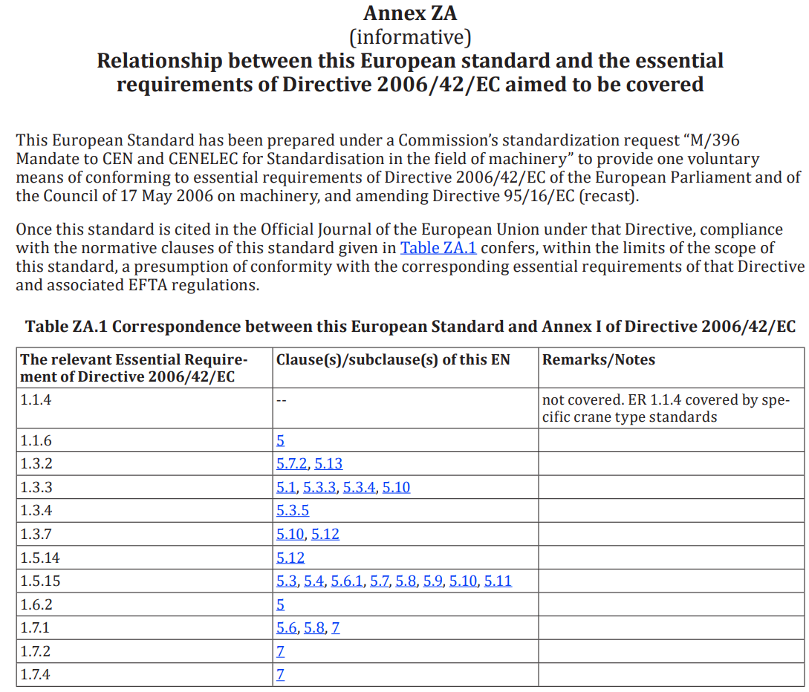
Liite Z mäppää MD:n olennaiset turvallisuusvaatimukset standardin kohtiin

Slide 7
Tuotteen markkinoille saattamisen vaiheet
1
2
3
4
5
6
Suorita validointi (ts. valmiin tuotteen turvallisuusratkaisut varmennetaan esim. testaamalla)
Varmista, koskeeko tuotetta jokin toinenkin direktiivi
Tunnista tuotetta koskeva lainsäädäntö, ts. kuuluuko se koneasetuksen luettelemiin tuotteisiin
Varmista, että turvallisuusvaatimukset täytetään
7
Suorita riskin arviointi
Kokoa tekninen tiedosto
Laadi vaatimustenmukaisuusvakuutus
8
Kiinnitä CE-merkki tuotteeseen
Koneturvallisuus-standardien soveltaminen

Slide 8
Koneturvallisuuden standardit

Slide 9
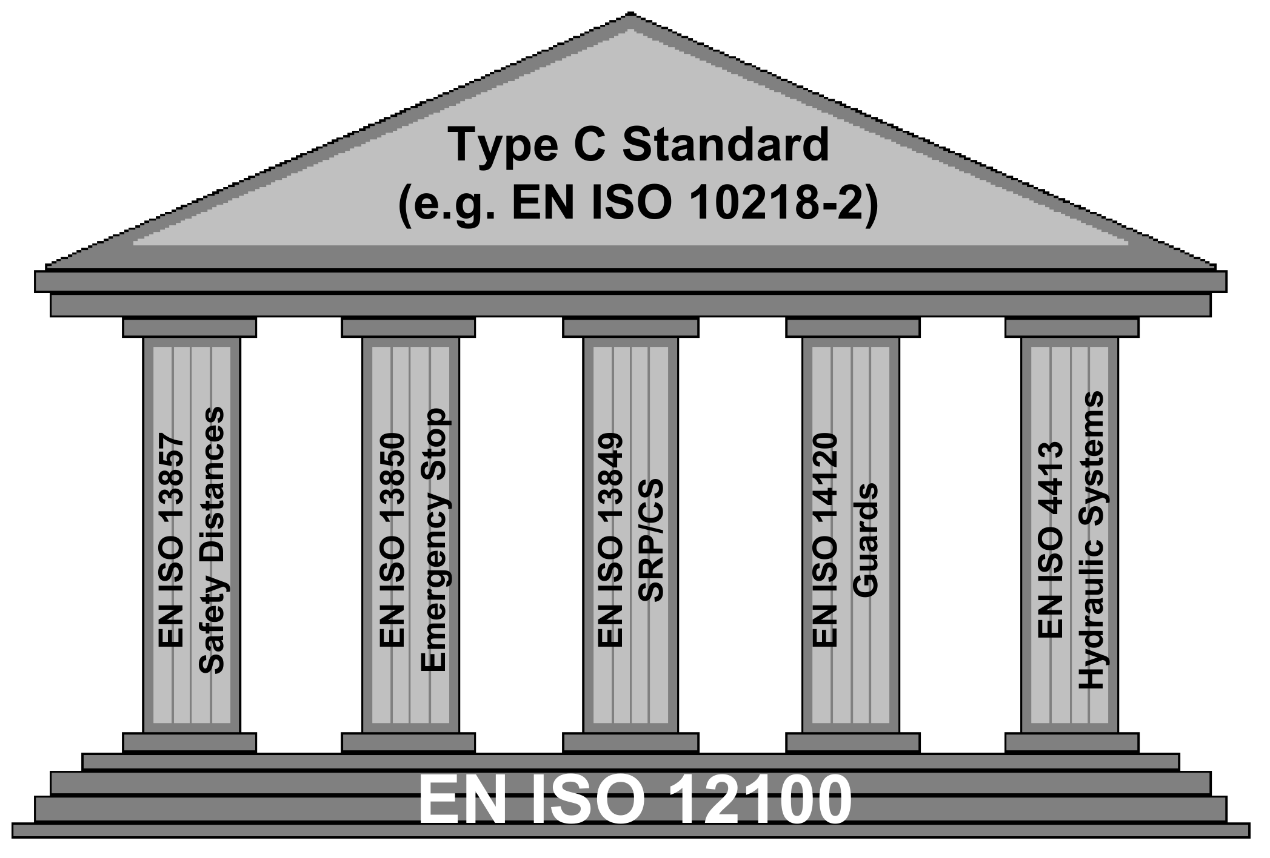
Koneturvallisuuden standardien hierarkia
A-tyypin standardi (ISO 12100)
B-tyypin standardi (turvallisuusnäkökohta tai suojaustekninen laite)
C-tyypin standardi (konekohtainen turvallisuusstandardi)

Slide 10
A-tyypin standardi (turvallisuuden perusstandardi)
Perusteet, suunnitteluperiaatteet ja yleiset näkökohdat kaikkiin koneisiin sovellettaviksi. A-tyypin standardit ovat: SFS-EN ISO 12100 (terminologia, perusteet ja tekniset periaatteet) sekä SFS-ISO/TR 14121-2 (riskin arviointi).
B-tyypin standardi (turvallisuuden ryhmästandardi)
Käsitellään yhtä turvallisuusnäkökohtaa tai suojausteknistä laitetta.
B1-tyypin standardit koskevat tiettyjä yksittäisiä turvallisuus näkökohtia (esim. turvaetäisyyksiä, pintalämpötiloja, melua).
B2-tyypin standardit koskevat suojausteknisiä laitteita (esim. kaksinkäsinhallintalaitteita, toimintaankytkentälaitteita, suojuksia).
C-tyypin standardi (konekohtainen turvallisuusstandardi)
Koneen tai koneryhmän yksityiskohtaisia turvallisuusvaatimuksia (esim. maansiirtokoneet, pakkauskoneet, kuljettimet, pumput, nosturit,…).

Slide 11
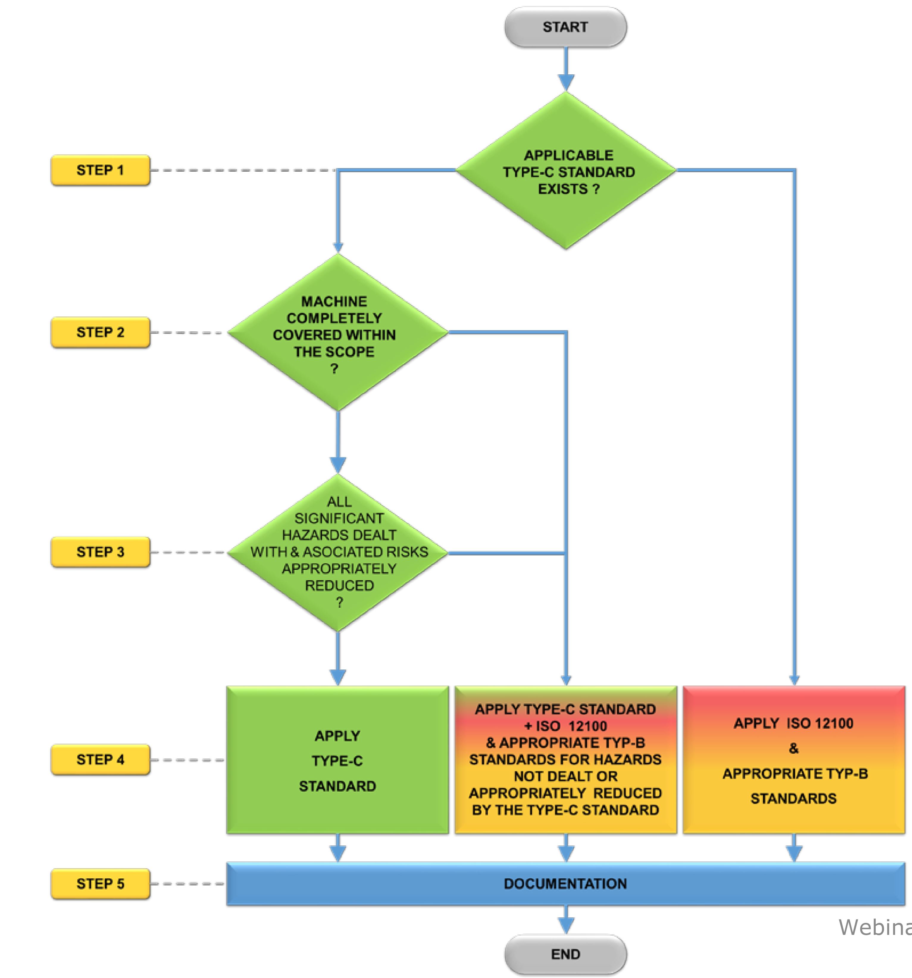
ISO/TR 22100-1 antaa opastusta A-, B- ja C-tyypin standardien soveltamiseen
YES
NO
NO
YES
NO
YES

Slide 12
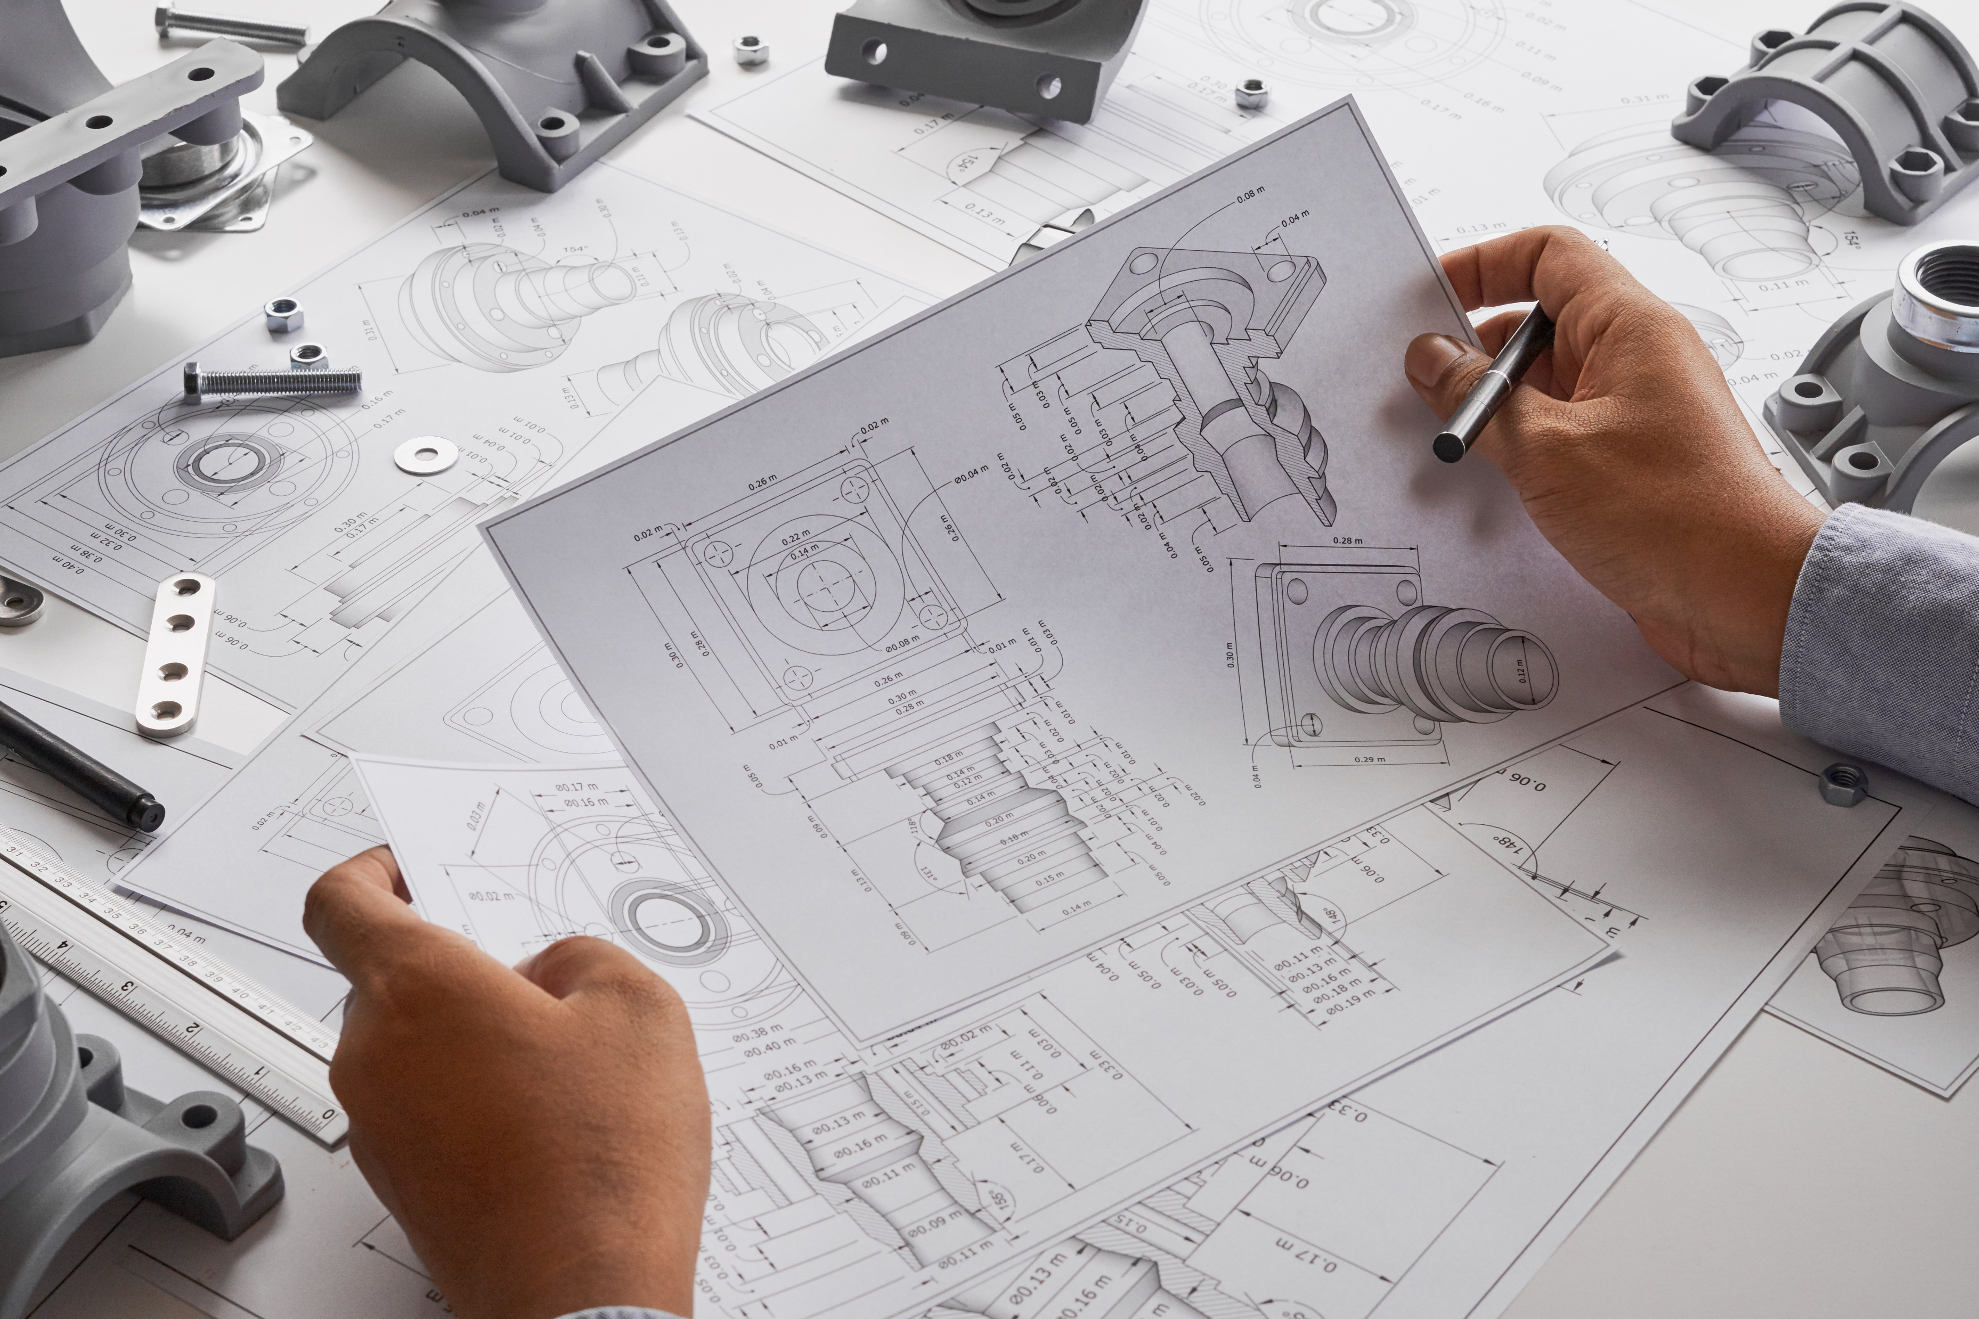
SFS-EN ISO 12100 turvallisuussuunnittelun lähtökohdaksi
Kolme askelta riskien vähentämiseksi:
Suunnittelun keinoin
Poistamalla tai alentamalla riskiä suojilla ja/tai turvatoiminnoilla
Varoittamalla ja ohjeistamalla

Slide 13
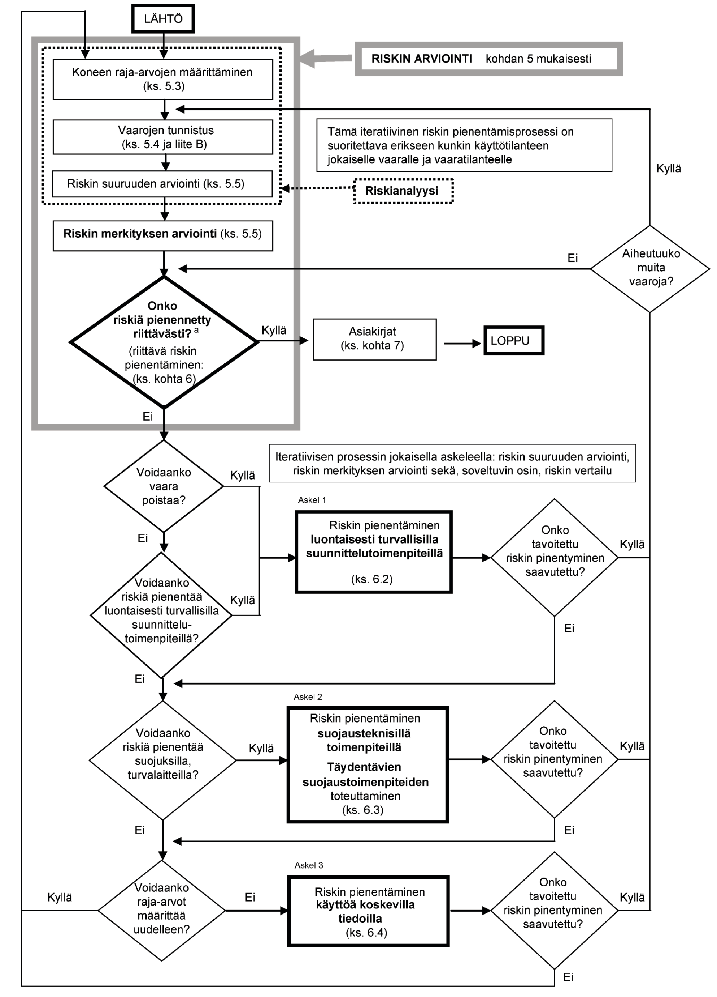
Riskin pienentämisprosessin iteratiivinen, kolmen askeleen menetelmä

Slide 14
Luontainen turvallisuus suunnittelun avulla
Geometria
Hyvä näkyvyys
Poistetaan puristumis- tai leikkautumisvaarat käyttämällä pieniä liikkuvien osien välisiä etäisyyksiä
Poistetaan terävät reunat ja kulmat
Fyysiset näkökohdat
Käyttövoima ja ergonomia
Liikenopeudet/liike-energia
Melu, tärinä, päästöt, pöly, säteily minimoidaan
Koneensuunnittelu
Kestävyys
Materiaalit
Päästöt
Teknologian valinta
Sähkölaite pneumaattisen sijasta (Melu)
Kunnossapidon helppous
Hyvä näkyvyys
Paras (ja monesti halvin) tapa turvallistaa kone on poistaa kokonaan vaaran lähteet

Slide 15
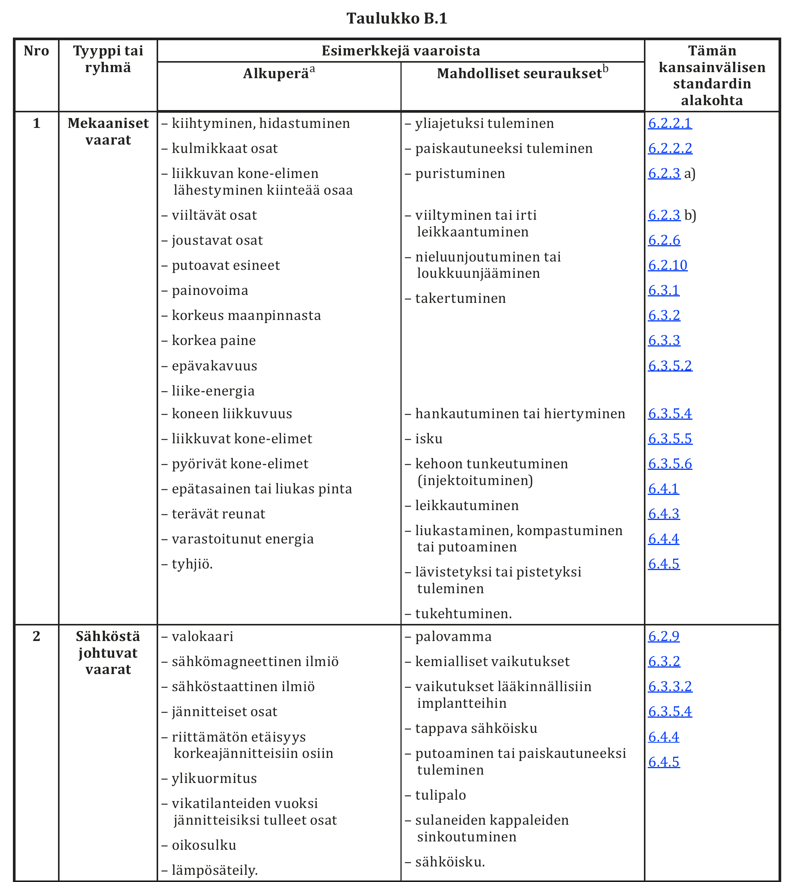
vaara
[vaaratekijä]
vahingon mahdollinen lähde
Vaarat
Koneessa olevat vaarat on tunnistettava ja ne on poistettava tai niiden aiheuttamat riskit on pienennettävä riittävästi
Vaaratekijöitä voidaan tunnistaa järjestelmällisellä työllä.
On tunnistettava eri tavoilla syntyviä vaaroja:
Ihmisten vuorovaikutus koneen koko elinkaaren ajan (esim. työkalun vaihto, puhdistaminen
Koneen mahdolliset toimintatilat (tarkoitetut toiminnot, virhetoiminnot, ulkoiset häiriöt)
Käyttäjän tarkoittamaton käyttäytyminen tai kohtuudella ennakoitavissa oleva koneen väärinkäyttö (keskittymisen puute, koneen hallinnan menettäminen, erityisryhmät kuten lapset
ISO 12100 luettelee taulukoituna paljon erilaisia tyypillisiä vaaratekijöitä ja niiden alkuperiä

Slide 16
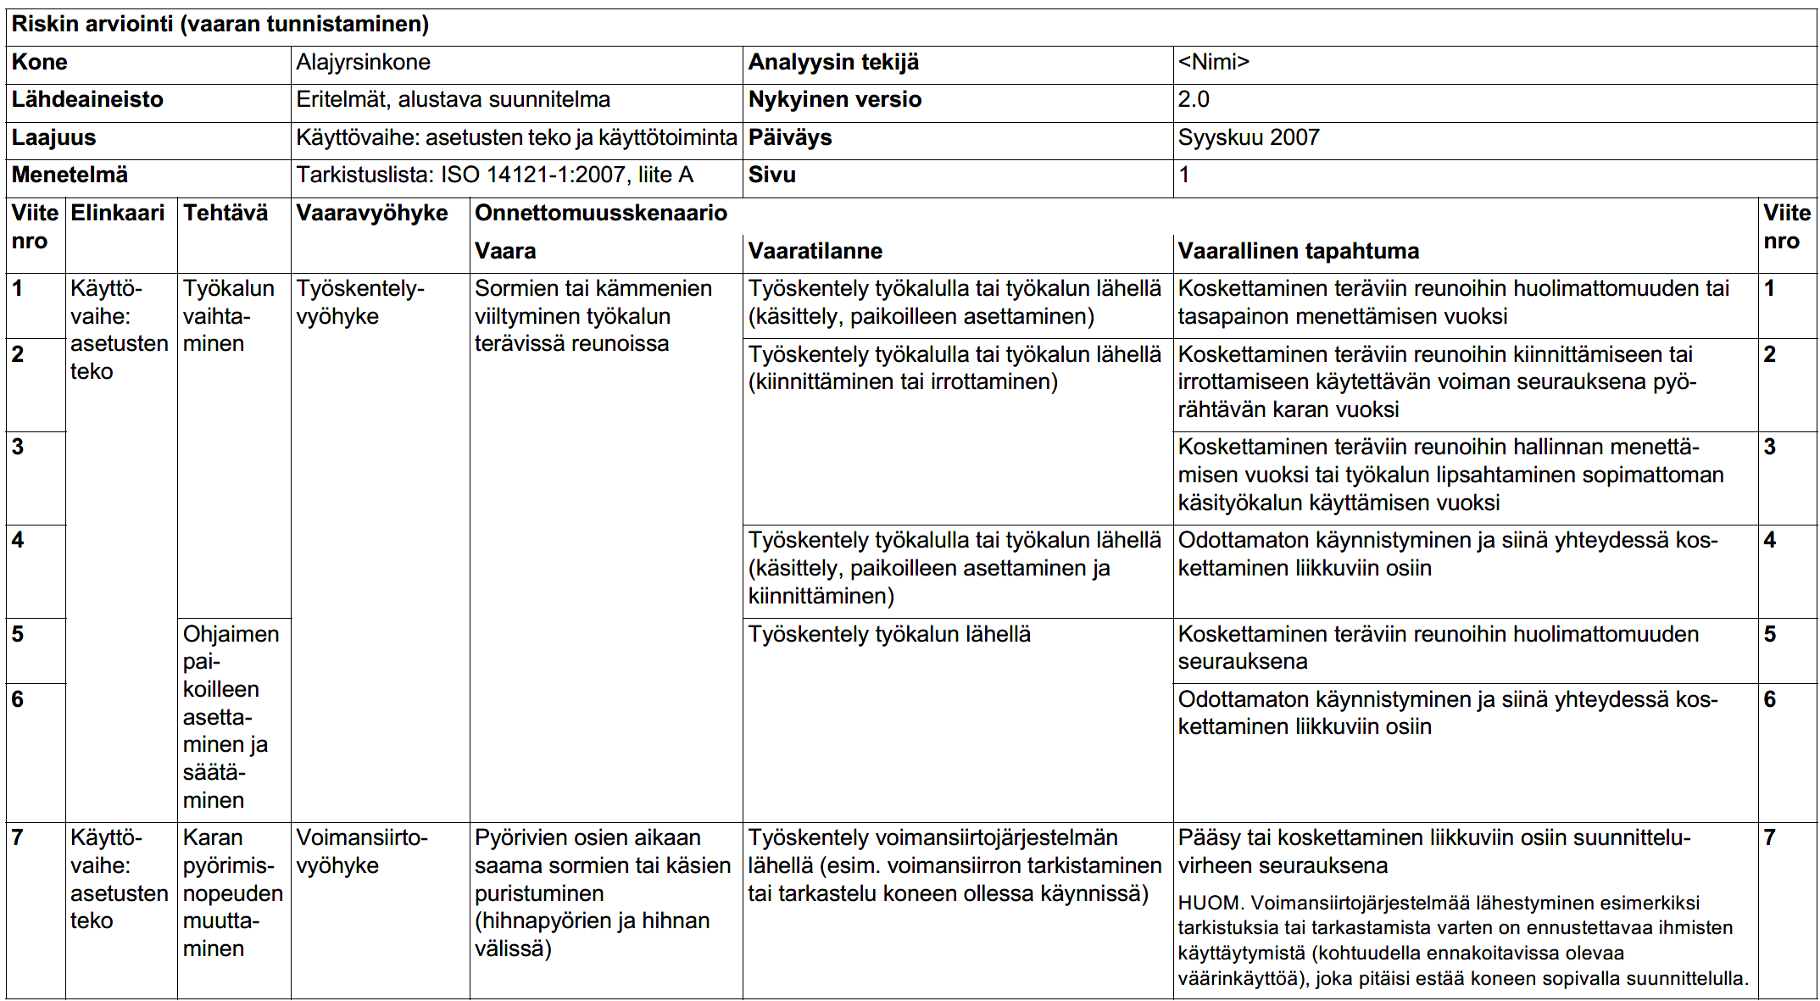
Esimerkki koneelle tehdystä vaarojen tunnistamisesta

Slide 17
Riskin arviointi
Riskin arviointiin kuuluu
riskianalyysi, joka sisältää
koneen raja-arvojen määrittäminen
vaaran tunnistaminen sekä
riskien suuruuden arviointi, ja
riskin merkityksen arviointi
Riskianalyysin avulla saadaan tietoja, joita tarvitaan riskin merkityksen arvioinnissa, mikä puolestaan tekee mahdolliseksi päätöksenteon siitä, tarvitaanko riskin pienentämistä vai ei.

Slide 18
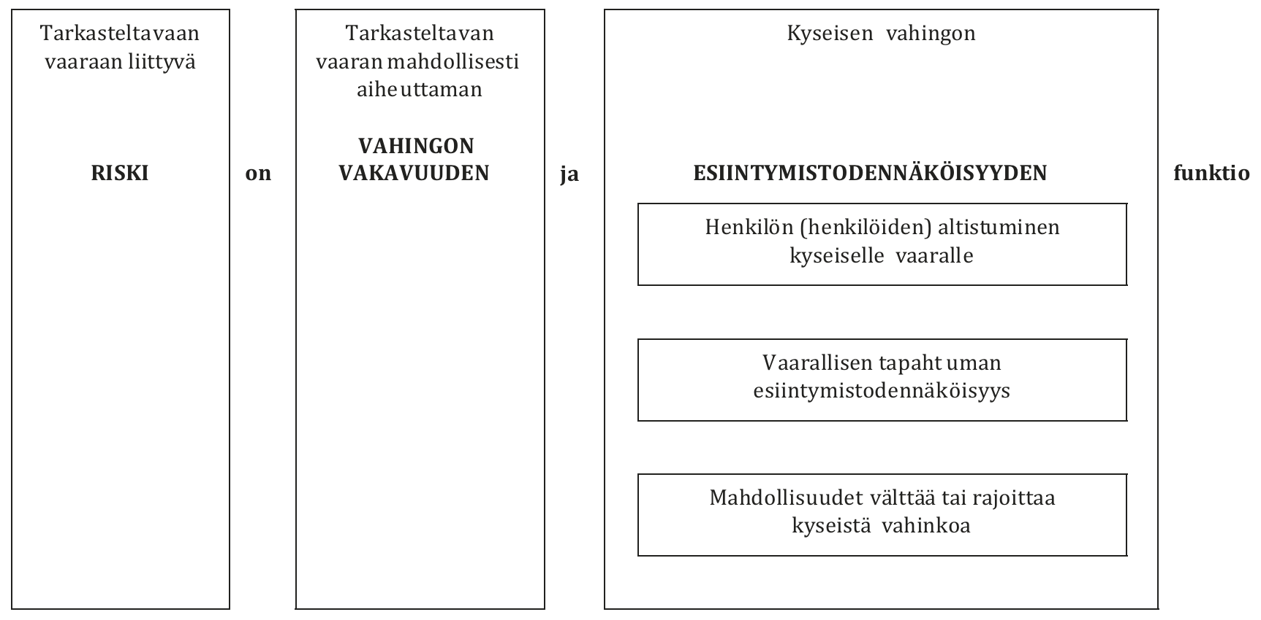
Riski
riski
vahingon esiintymistodennäköisyyden ja kyseisen vahingon vakavuuden yhdistelmä

Slide 19
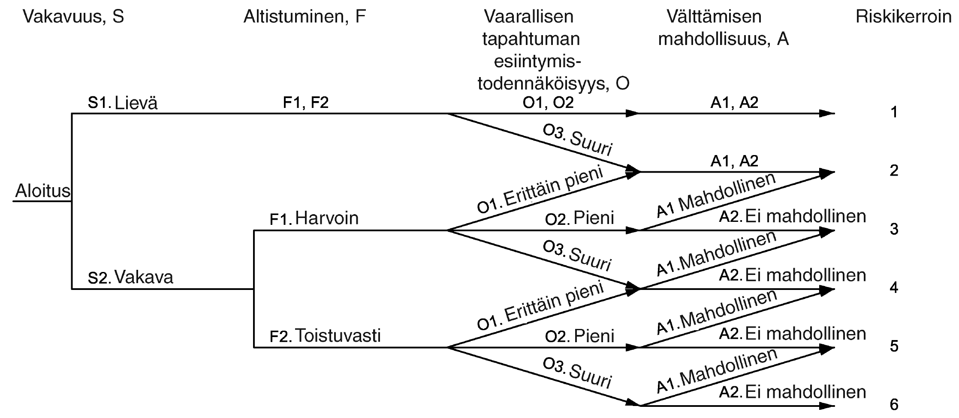
Riskin arvioinnin menetelmiä
Riskimatriisi
Riskigraafi

Slide 20
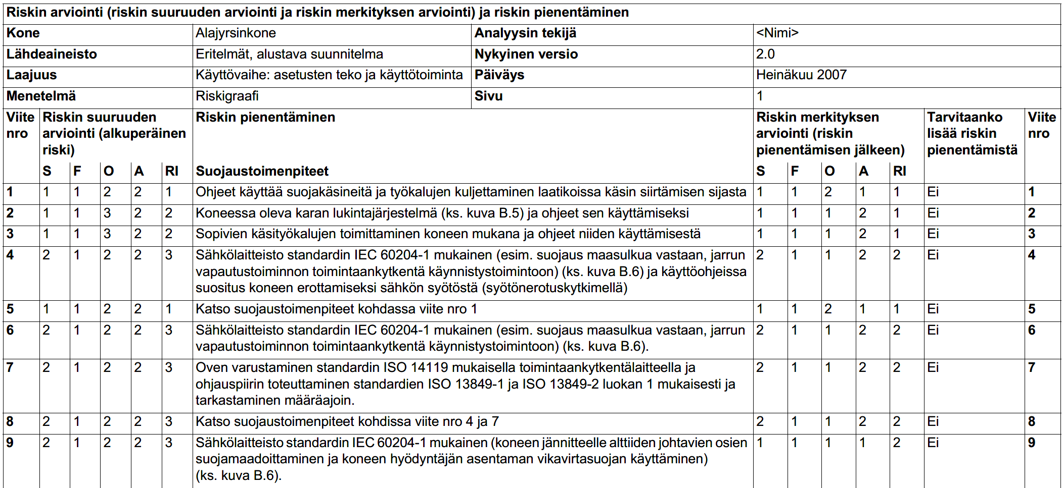
Esimerkki koneelle tehdystä riskin arvionnista ja riskin pienentämisestä

Slide 21
Riskin arviointi
“Riskin arviointi on niin hyvä kun sen tekijätkin”
Riskin arvionti pitäisi tehdä ryhmätyönä ja ryhmässä tulisi olla asiantuntemusta mm. seuraavilta osa-alueilta:
Koneen rakenne ja toiminta
Käytännön käyttö- ja huoltokokemus
Tapaturmahistoria
Asiaan kuuluvat säädökset ja standardit
Inhimillisten tekijöiden vaikutus turvallisuuteen

Slide 22
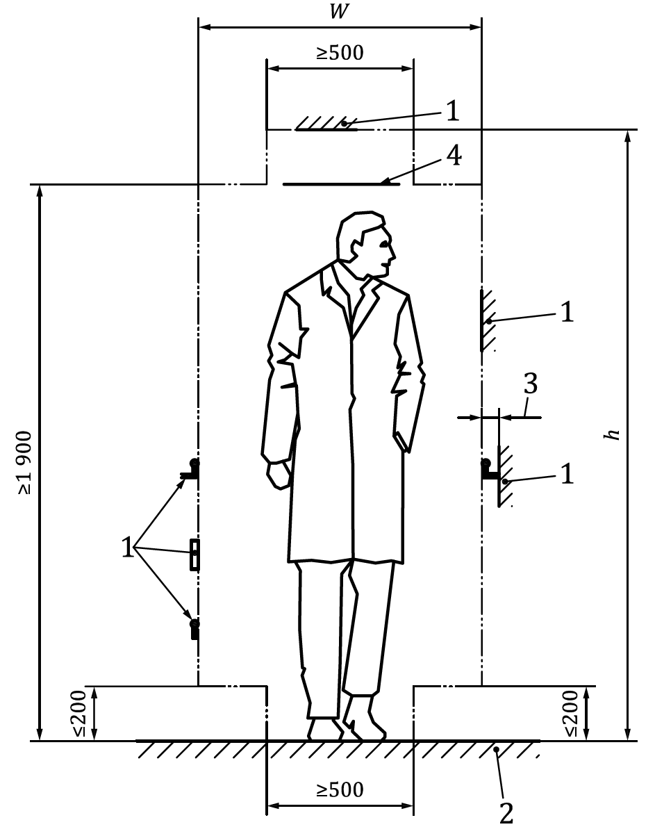
Koneensuunnittelijalle tärkeitä koneturvallisuusstandardeja
Turvallistaminen ja riskien arviointi
EN ISO 12100:2010 Yleiset turvallistamisperiaatteet
EN ISO/TR 14121-2 Riskin arviointi. Osa 2: Käytännön opastusta ja esimerkkejä menetelmistä
Ohjausjärjestelmien turvallisuus
EN ISO 13849-1:2023 Turvallisuuteen liittyvät ohjausjärjestelmän osat
Fyysiset mitat
EN ISO 13854 Vähimmäisetäisyydet kehonosien puristumisvaaran välttämikseksi
EN ISO 13857 Turvaetäisyydet ylä- ja alaraajoille
EN ISO 14122 Kulkutiet
Suojukset
EN ISO 14120 Kiinteät suojukset
EN ISO 14119 Toimintaankytketyt suojukset

Slide 23
METSTA
Metalliteollisuuden Standardisointiyhdistys ry
METSTA on yleishyödyllinen standardisointiin keskittynyt yhdistys.
Lisää tietoa koneturvallisuuden standardeista
https://metsta.fi/koneturvallisuuden-standardit-metsta/
Koneturvallisuusstandardien asiantuntija
Jukka-Pekka Rapinoja
Jukka-pekka.rapinoja@metsta.fi
Mob. 040-351 0896

Slide 24
